Slide 1
§4-5 互易定理
互易性是一类特殊的线性网络的重要性质。一个具有互易性的网络在输入端（激励）与输出端（响应）互换位置后，同一激励所产生的响应并不改变。具有互易性的网络叫互易网络，互易定理是对电路的这种性质所进行的概括，它广泛的应用于网络的灵敏度分析和测量技术等方面。
1. 互易定理
对一个仅含电阻的二端口电路N_{R}，其中一个端口加激励源，一个端口作响应端口，在只有一个激励源的情况下，当激励与响应互换位置时，同一激励所产生的响应相同。

Slide 2
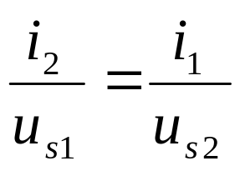


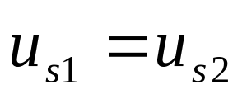
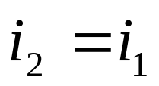
设网络N_{R}仅由线性电阻元件组成，该网络对外有两对端钮。
互易定理1:对于图示两电路有
1
2
1
2
+
+
u_{s1}
N_{R}
i₂
i₁
N_{R}
u_{s2}
-
-
当 时，
即电压源和电流表互换位置后，电流表的读数不变。

Slide 3
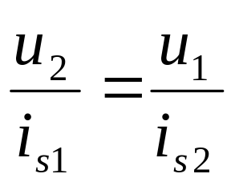
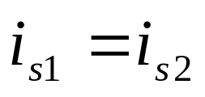
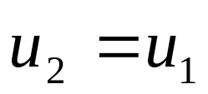
互易定理2:对于图示两电路有
1
2
1
2
+
+
N_{R}
u₂
u₁
N_{R}
i_{s1}
i_{s2}
-
-
当 时，
即电流源和电压表互换位置后，电压表的读数不变。

Slide 4
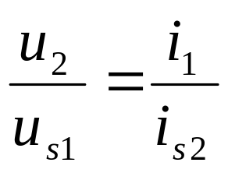
互易定理3:对于图示两电路有
1
2
1
2
+
+
u_{s1}
N_{R}
N_{R}
i_{s2}
u₂
i₁
-
-
互易定理中，如（a）图中的端钮1和2为同极性端，那么在图（b）中，端钮1和2也为同极性端。

Slide 5
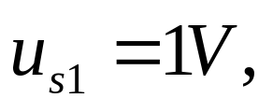
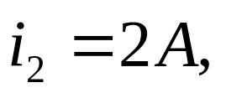
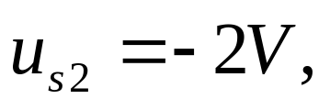
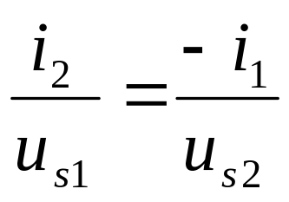
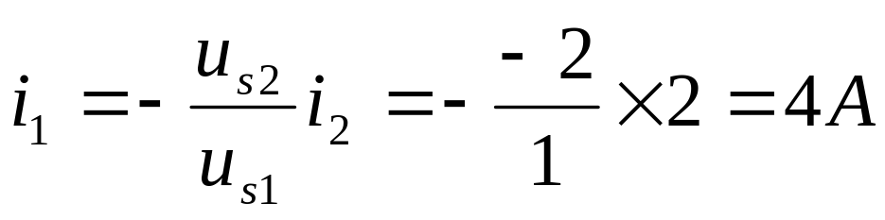
例4-8：已知
求i₁
1
2
1
2
+
+
u_{s1}
N_{R}
i₂
N_{R}
u_{s2}
i₁
-
-
解：

Slide 6
例4-9：已知图（a）电路在电压源u_{s1}的作用下，电阻R₂上的电压为u₂。求图（b）在电流源i_{s2}的作用下，电流i₁的值。
+
R₁
+
u_{s1}
N_{R}
R₂
u₂
-
-
(a)
i₁
R₁
N_{R}
R₂
i_{s2}
(b)

Slide 7
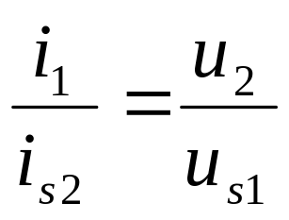
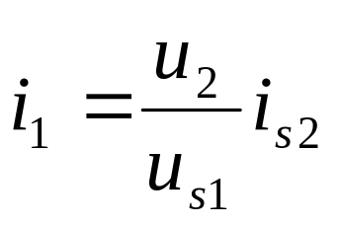
解：方法一
1
2
+
+
R₁
u_{s1}
N_{R}
R₂
u₂
-
-
(a)
1
2
R₁
i₁
N_{R}
R₂
i_{s2}
利用互易定理3
(b)
由
得

Slide 8
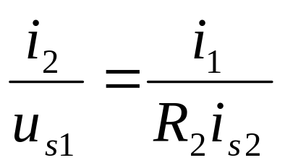
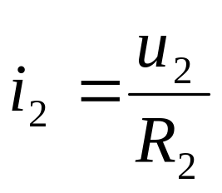
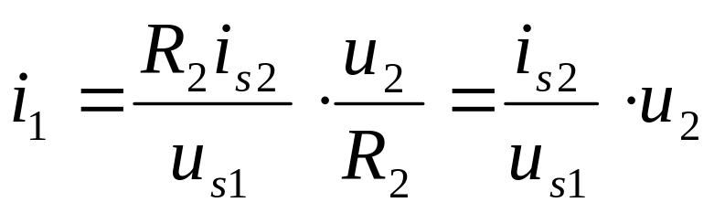
方法二：改变电路画法，与互易定理1的电路对应。
1
u₂
+
2
-
+
R₁
R₂
u_{s1}
N_{R}
i₂
-
(a)
1
2
R₁
R₂
+
i₁
N_{R}
R₂i_{s2}
-
(b)
而
得

Slide 9

应用互易定理分析电路时应注意：
(1) 互易前后应保持网络的拓扑结构不变，仅理想电源搬移；
(2) 互易前后端口处的激励和响应的极性保持一致（要么都
关联，要么都非关联)；
(3) 互易定理只适用于线性电阻网络在单一电源激励下， 两个支路电压电流关系。
(4) 含有受控源的网络，互易定理一般不成立。

